Slide 1
Презентация
На тему: «Red Hat Interprise Linux»
Выполнил:
<Группа>
<ФИО>
<город>, 2022

Slide 2

Red Hat
(с англ. — «красная шляпа») — американская компания, производитель программного обеспечения на основе операционной системы Linux: Red Hat Enterprise Linux (распространяется по годовой подписке) и Fedora.

Slide 3
История
Возникла в 1995 слиянием проектов Марка Эвинга (Red Hat Linux, создан в 1994) и Боба Янга (ACC corp.).
До 2002 года основным продуктом фирмы была операционная система общего назначения Red Hat Linux, в мае 2002 года состоялся выпуск корпоративной операционной системы Red Hat Linux Advanced Server 2.1 (позднее переименованной в Red Hat Enterprise Linux AS 2.1), разработанной на основе Red Hat Linux 7.2 в рамках отдельного проекта. В 2003 году Red Hat сменила политику выпуска дистрибутивов, отказавшись от выпуска коробочных версий Red Hat Linux (последняя коробочная версия Red Hat Linux 9) и превратив внутренний процесс разработки Red Hat Linux в открытый проект Fedora (с англ. — «фетровая шляпа»), не обеспечиваемый официальной поддержкой, но поддерживаемый сообществом разработчиков и экспертов по Linux, наиболее активную часть которого составляют сотрудники Red Hat.

Slide 4
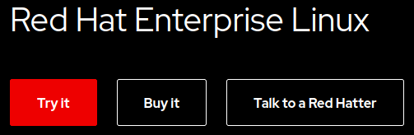
Red Hat Enterprise Linux
Данный дистрибутив позиционируется для корпоративного использования. Новые версии выходят с периодичностью около 3 лет.
Основная особенность дистрибутива — наличие коммерческой поддержки на протяжении 10 лет, с возможностью продления до 13 лет. Многие производители программного и аппаратного обеспечения включили RHEL в число поддерживаемых ими дистрибутивов Linux.

Slide 5
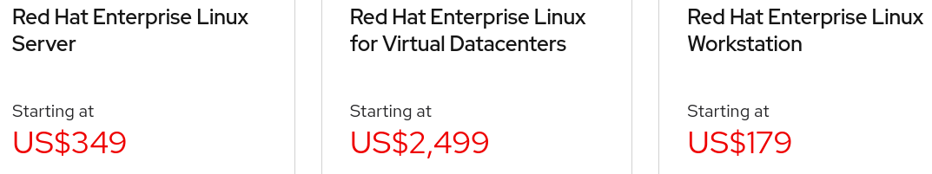
Price
Red Hat Enterprise Linux Server: US$349 (25 651₽)
Red Hat Enterprise Linux for Virtual Datacenters: US$2,499 (183 676₽)
Red Hat Enterprise Linux Workstation: US$179 (13 156₽)

Slide 6


Программное обеспечение
Система управления пакетами: RPM
Система обеспечения безопасности: SELinux
Система инициализации: systemd
Окружение рабочего стола: Gnome 3 со всем его стеком программ
Файловая система по умолчанию: XFS
А также:

Slide 7
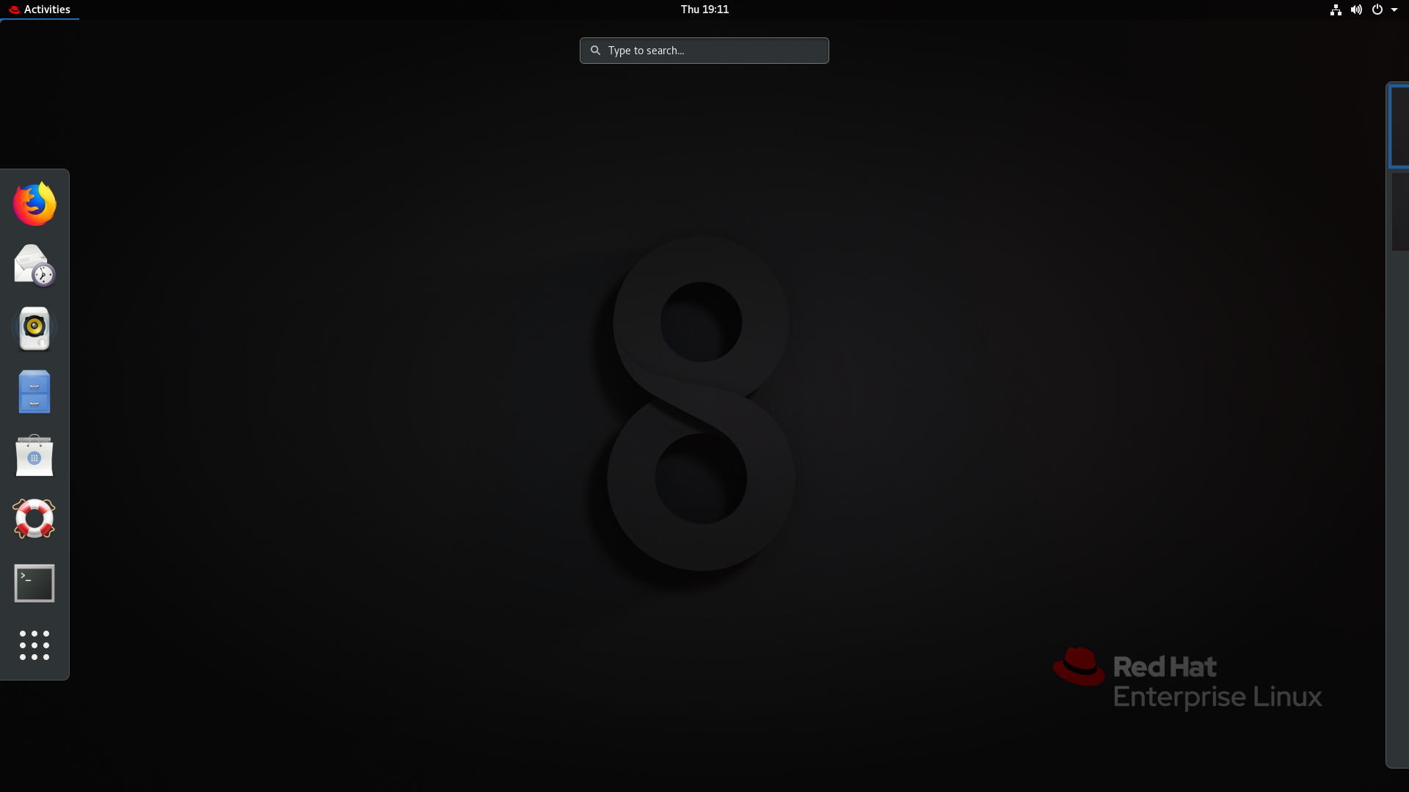

Slide 8
Основное направление
Развёртывание кластеров для облачных решений.
«Red Hat Enterprise Linux расширяет вашу гибридную облачную инфраструктуру до предела — через сотни тысяч узлов по всему миру. Red Hat Enterprise Linux поддерживает возможность развертывания и запуска приложений в любом месте — от физического и виртуального до частного и публичного облаков — обеспечивая согласованную операционную основу, необходимую для современных ИТ-и корпоративных гибридных облачных развертываний. » ─ официальный сайт компании.

Slide 9
Почему выбирают Red Hat Interprise Linux
Коммерческий подход к разработке ОС
Качественная поддержка
Высокий уровень безопасности
Уникальные разработки
Гарантии
Собственный цикл проверки ПО

Slide 10
Аналоги
Ubuntu Server является одним из самых часто используемых дистрибутивов Linux.
Debian заслуженно получил репутацию очень надежного и стабильного дистрибутива. Дистрибутив широко применяют в качестве серверной операционной системы.
Fedora Server содержит программное обеспечение, предназначенное для серверного использования: мощный инструмент Cockpit для мониторинга и управления системой, сервер баз данных на базе PostgreSQL, сетевое программное обеспечение и другие компоненты.
CentOS основан на Red Hat Enterprise Linux и является его свободным клоном. Компания Red Hat спонсирует CentOS и помогает его развитию.

Slide 11




Ubuntu Server
Fedora Server
CentOS
Debian

Slide 12
Спасибо за внимание!

